Slide 1

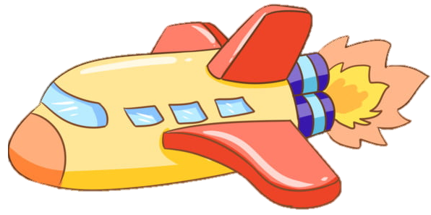
Bài 2 : Phòng tránh ngã
Hoạt động ngoài giờ chính khóa

Slide 2
Yêu cầu cần đạt
Phán đoán được những việc làm nguy hiểm có thể gây ngã cho bản thân.
Từ chối làm những việc làm nguy hiểm có nguy cơ gây ngã và khuyên các bạn không nên làm việc để gây ngã.

Slide 3


Nhiệm vụ 1.
Đóng vai

Slide 4
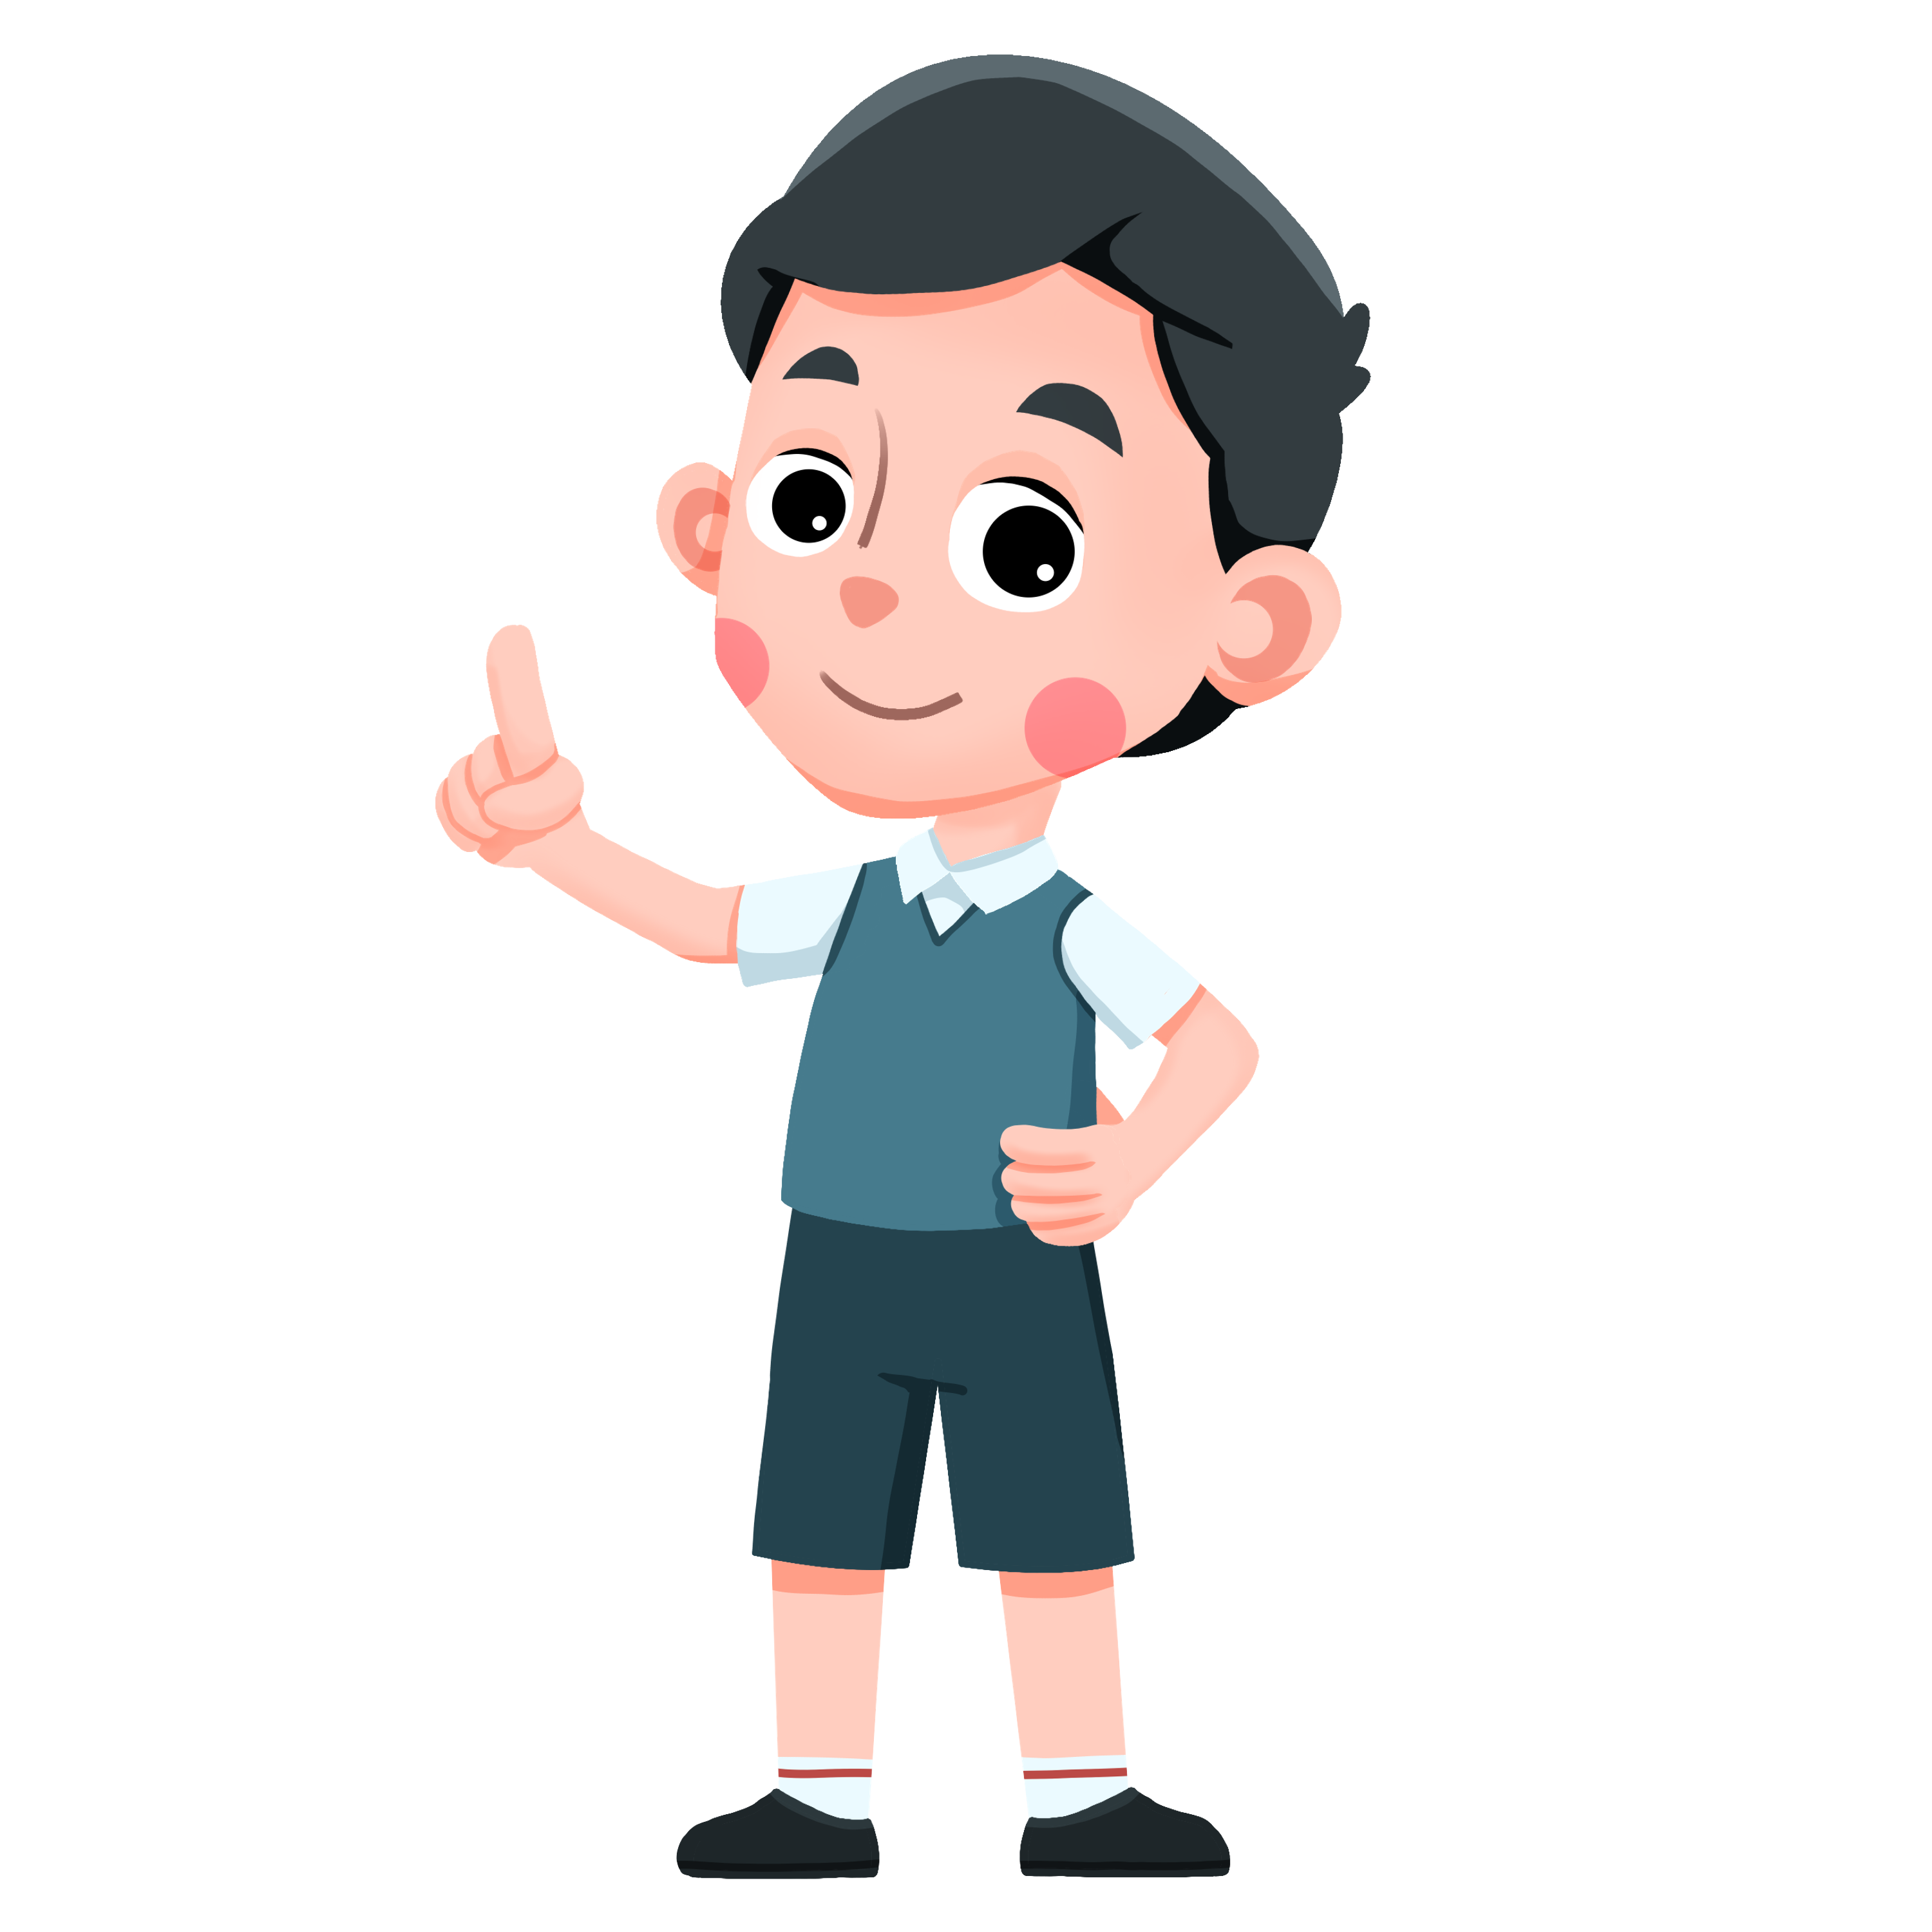
Tình huống 1: Nam đang chơi với hai người bạn. Một bạn cứ thuyết phục Nam trèo lên một cây táo. Sau khi đã hái được một số táo, Nam cố gắng trèo xuống. Hai bạn đã kê cho Nam 2 cái bàn nhỏ ở phía dưới cây táo để Nam có thể nhảy xuống cái bàn. Là Nam, bạn sẽ làm gì?
Tình huống 2: Một nhóm học sinh thi tụt trên tay vịn cầu thang xuống.

Slide 5

TÌNH HUỐNG 1
Tình huống 1: Nam đang chơi với hai người bạn. Một bạn cứ thuyết phục Nam trèo lên một cây táo. Sau khi đã hái được một số táo, Nam cố gắng trèo xuống. Hai bạn đã kê cho Nam 2 cái bàn nhỏ ở phía dưới cây táo để Nam có thể nhảy xuống cái bàn. Là Nam, bạn sẽ làm gì?
Từ chối và chọn giải pháp an toàn: Trèo xuống cẩn thận.

Slide 6

TÌNH HUỐNG 2
\Một nhóm học sinh thi tụt trên tay vịn cầu thang xuống.
Khuyên nhủ bạn không làm như vậy vì rất nguy hiểm, sẽ bị ngã và bị thương.

Slide 7
Ghi nhớ
Không xui bạn làm những việc nguy hiểm có thể gây ngã, chấn thương.
Không nhảy từ trên cao xuống, không trượt trên tay vịn cầu thang.
Phải biết cách từ chối làm những việc nguy hiểm có thể gây ngã khi bị bạn bè lôi kéo.
Khuyên nhủ bạn không tham gia trò chơi nguy hiểm có thể gây ngã.
Notes:
Bấm vào đốm lửa để trả lời câu hỏi theo thứ tự từ phải qua trái

Slide 8

Nhiệm vụ 2.
Thực hành

Slide 9
Tình huống
Nam đang chơi với hai người bạn ở sân nhà. Hai bạn rủ Nam Trèo lên mái nhà bắt chim. Nam nghĩ ngay đến những nguy hiểm có thể xảy ra khi trèo lên mái nhà. Các bạn lại lôi kéo:
Sao thế?
Cậu sợ à?
Thôi nào! Sợ gì?
Cố lên!
Nam không muốn mạo hiểm để bị thương anh chỉ vì mục đích muốn hòa hợp với các bạn. Vì vậy bạn ấy phải tìm cách để từ chối. Là nam Bạn sẽ nói gì?

Slide 10
Là Nam, em có thể nói:
Tớ thấy trò chơi này rất nguy hiểm, có thể khiến chúng mình bị ngã. Nó sẽ gây nguy hiểm đến cơ thể và thậm chí là tính mạng. Tớ nghĩ chúng mình nên chọn trò chơi khác an toàn hơn.
Nếu các bạn vẫn nhất quyết chơi, em có thể nói với người lớn để kịp thời ngăn các bạn.

Slide 11
Ghi nhớ
Không rủ các bạn làm những việc không an toàn.
Phải thận trọng khi bạn bè đồng lứa muốn mình làm một việc gì đó không an toàn đồng thời biết cách từ chối làm những việc đó.
Notes:
Bấm vào đốm lửa để trả lời câu hỏi theo thứ tự từ phải qua trái

Slide 12

Xin chào và hẹn gặp lại các em!

